Slide 1
技术分析
技术分析是借助心理学、统计学等学科的研究方法和手段，通过对以往汇率的研究，预测出汇率的未来走势。
技术分析的基本假设就是市场包容和消化一切，K线作为技术分析的重要手段，是所有职业投资者必须掌握的。
技术分析的构成要素很多，但是主流理论是围绕着K线分析来研究的。主要包括K线组合、趋势分析、形态分析、技术指标、波浪理论等。

Slide 2
技术分析的三个基本原则
也许大家对原则、总述之类的话语不是很感兴趣，急于看到各种形态的技术分析，但是我在这提醒大家，在做好技术分析之前，请一定要读懂、吃透、牢记这三大原则，它是技术分析的基础，是无数前人经验和教训的结晶！
（一）长期形态比短期形态更重要
（二）位置比形态更重要
（三）市场方向比位置更重要

Slide 3
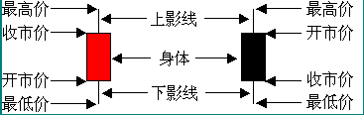
K线分析
所谓K线图，就是将各种可交易的金融类商品各个周期（5分钟、15分钟、1小时、每日、每周或每月等）的开盘价、收盘价、最高价、最低价等涨跌变化状况，用图形的方式表现出来。

Slide 4
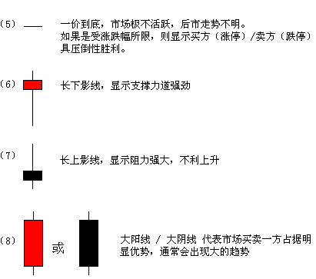
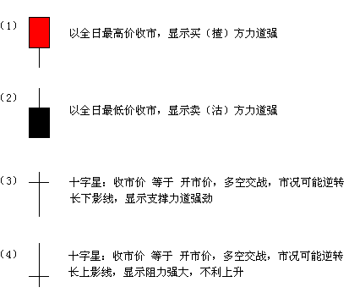
阴、阳线基本形态分析

Slide 5
趋势
所谓趋势，是指市场在一个时间段主要的波动方向。在通常的市场中，价格的波动由连续的波峰和波谷依次上升和下降而构成。当这些连续的波峰和波谷在一个时间段中，按照一定的规律发展，就形成了这个时间段内的价格发展趋势。

Slide 6
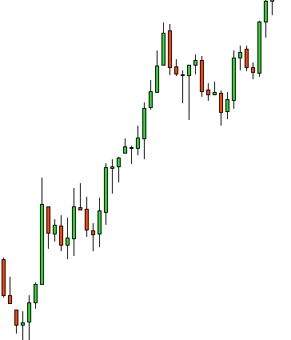
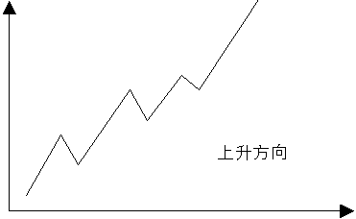
趋势的形式
上升趋势
在上升趋势中，波峰和波谷依次递升，一峰高于前一峰，一谷高于前一谷。

Slide 7
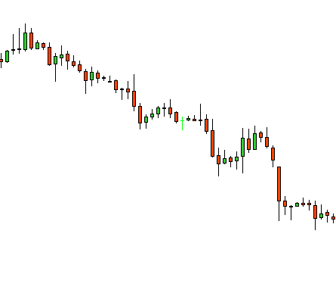
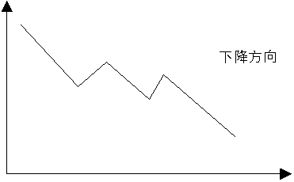
趋势的形式
下降趋势
在下降趋势中，波峰和波谷依次递降，一峰低于前一峰，一谷低于前一谷。

Slide 8
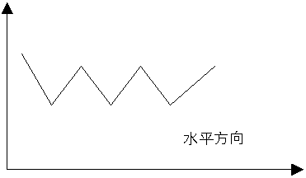
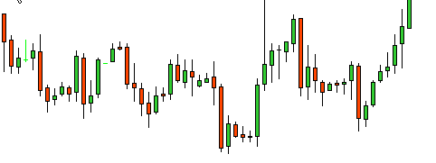
趋势的形式
横向盘整
在平稳趋势中，波峰和波谷呈水平方向发展，不存在递升和递降的情况。

Slide 9
趋势的规模
主要趋势一般是说一年到几年的总的趋势
次要趋势一般是说几个星期到几个月。
短暂趋势一般是说几天到几周的时间
每个趋势都是更大一级趋势的组成部分，同时它自身也是由更小一级的趋势所构成。

Slide 10
小结
西方有句名言：Trend is your friend！
和趋势交朋友。
顺势而为要求我们既要跟着趋势走，又要透彻理解市场趋势的发展，根据交易计划合理运用不同的趋势规模。这是外汇投机交易成功的基础。

Slide 11
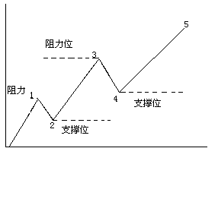
支持位和阻力位
在上升的市场中。

Slide 12
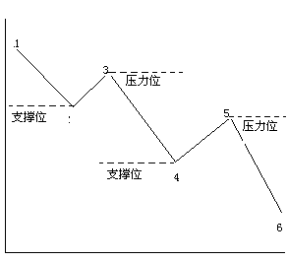
在下跌的市场中。

Slide 13
支持和阻力的运用
支持和阻力可以指一个具体的价位，也可以指一个价格区域；
价格在阻力位和支持位相持的时间越长，测试的次数越多，该阻力和支持越重要；价格从阻力和支持水平弹开的距离越大，该阻力和支持越重要；
支持和阻力之间可以相互转换，支持位被突破之后，会对价格构成阻力；阻力位被突破之后，会对价格构成支持；

Slide 14
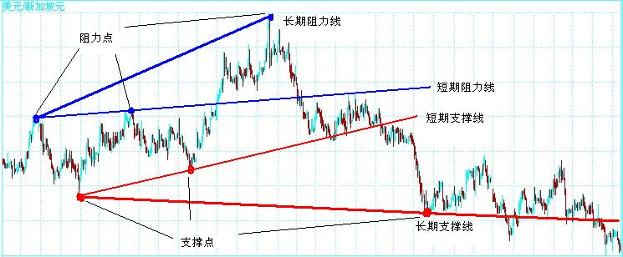
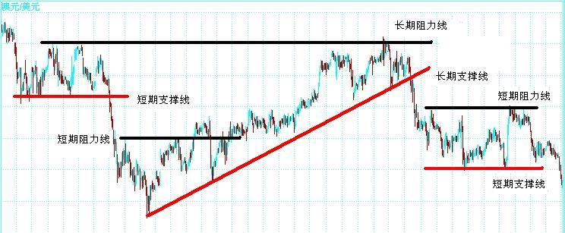
支撑线和阻力线

Slide 15
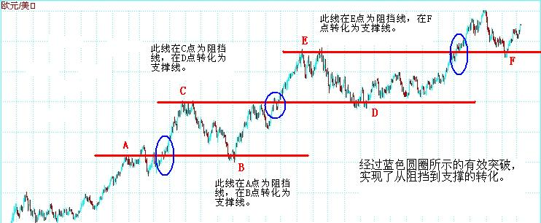
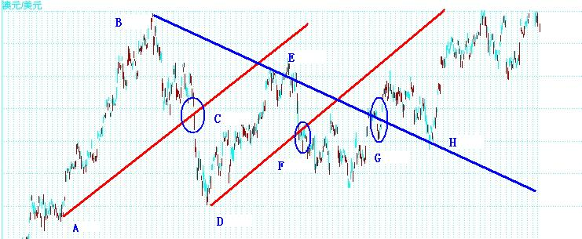
转化原则

Slide 16
支持和阻力的运用
“支持位买入，阻力位卖出”，这是技术分析的基础。无论哪种技术分析方法，根本目的都是要预测，判断支持和阻力水平，然后遵循“支持位买入，阻力位卖出”的原则进行操作。
结合趋势理论：在上升趋势中，寻找支持位做多；在下降趋势中，寻找阻力位做空。

Slide 17
趋势线
所谓趋势线，是指定义趋势的直线。通过绘制趋势线，我们可以预测未来走势的阻力和支持水平，并作出相应的操作。
两点确认一条直线，通过第三点验证该直线的有效性，这就构成了一条有效的趋势线。

Slide 18
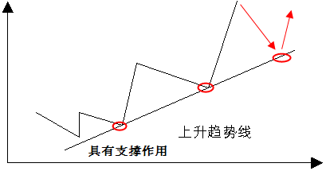
趋势线的绘制
在上升趋势中，将两个低点连成一条直线，就得到上升趋势线，在通过第三点验证后，我们才肯定该趋势线是有效的，可以根据这条趋势线进行操作。

Slide 19
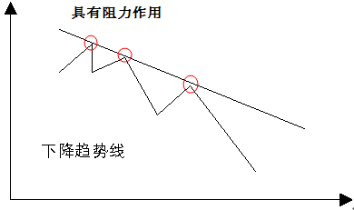
趋势线的绘制
在下降趋势中，将两个高点连成一条直线，就得到下降趋势线，在通过第三点验证后，我们才肯定该趋势线是有效的，可以根据这条趋势线进行操作。

Slide 20
趋势线的使用
上升趋势线买入，下降趋势线卖出。
趋势概念的基本观点是，既成趋势的下一步常常是顺势发展。因此，我们可以根据趋势线的支持或阻力作用进行操作，前提是趋势线保持有效。
在上升趋势中，根据趋势线的支持作用买入；在下降趋势中，根据趋势线的阻力作用卖出。

Slide 21
趋势线的突破
趋势线被突破，意味着趋势发展的轨迹已经发生了改变（但并不意味着趋势反转），因此，我们需要对趋势线进行修正，遵循市场发展的轨迹，正确地做到趋势跟随。
趋势线被突破之后便构成了支持线或阻力线。上升趋势线被突破之后，对后市走势起到了阻力作用；下降趋势线被突破之后，对后市走势起到了支持作用。
趋势线的假性突破。衡量假性突破的标准是：价格穿越趋势线，但收盘于趋势线以内。

Slide 22
趋势线的有效性
汇价测试趋势线的次数越多，其对趋势的支撑或阻力越强，趋势线可靠性越高
趋势线趋势线所跨越的时间越长，其可靠性越高。
趋斜率为45度的趋势线最有效。

Slide 23
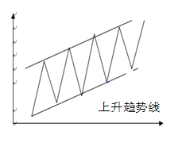
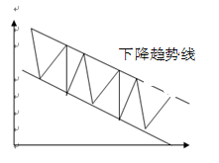
通道
价格局限于两条平行线之间向上或向下运动——其中一条是基本的趋势线，加上另一条平行的直线就构成了通道。
通道的轨线被测试的次数越多，持续的时间越长，可靠性越高。

Slide 24
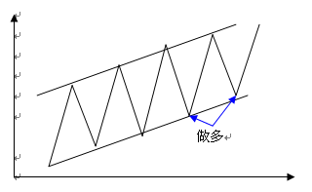
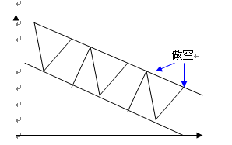
通道的运用
上升通道中，当价格回落至通道下轨时做多。
下降通道中，当价格反弹至通道上轨时做空。

Slide 25
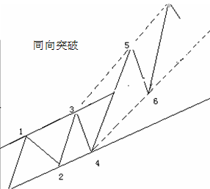
通道的修正
通道产生同向突破的情况下（价格突破上升通道阻力线或下破下降通道支持线），原来的趋势得以延续，只是趋势波动的轨迹发生了变化，因此，我们有必要修正价格波动所产生的通道，捕捉市场波动的轨迹，以提高操作的准确率。

